Slide 1
猜谜语
云儿见它让路，小树见它招手。禾苗见它弯腰，花儿见它点头。
风

Slide 2
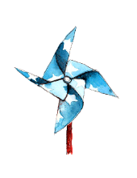
风 能
姓名：XX
日期：XXXX.XX

Slide 3
风筝是如何飞起来的?
风是怎样形成的?
风车怎样才能转的更快呢?
风可以用来做什么？

Slide 4
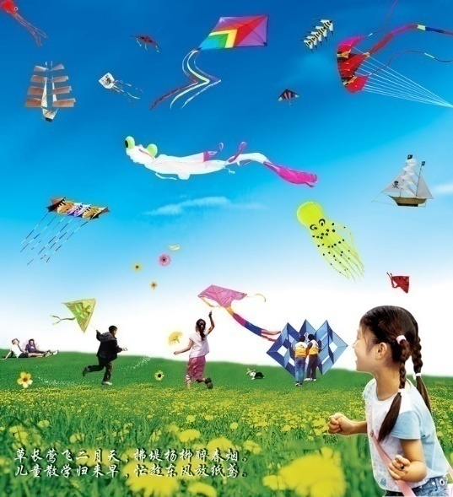
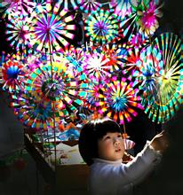
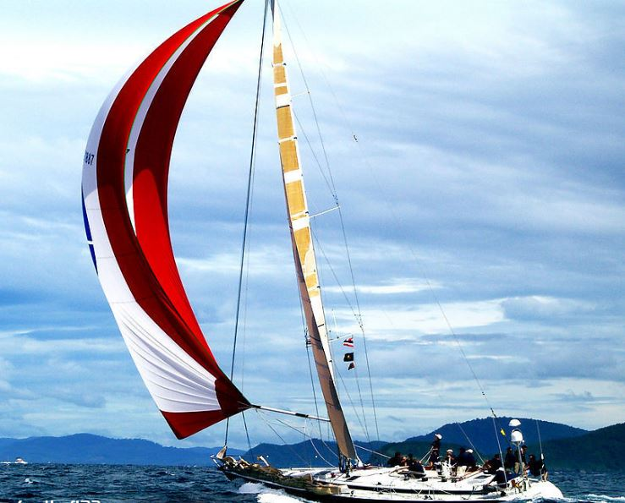
自然界中的风
它只有这一面吗?
Notes:
大家在生活中能够感受到风吗？
让同学们说说生活中感受到风的现象 .

Slide 5
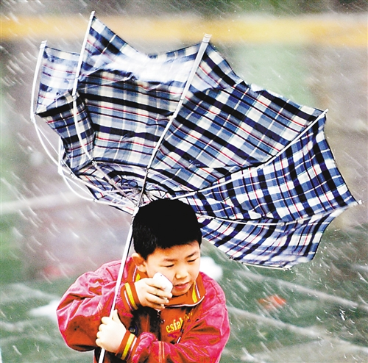
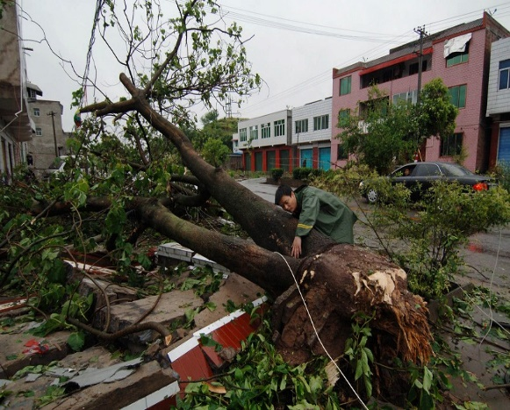
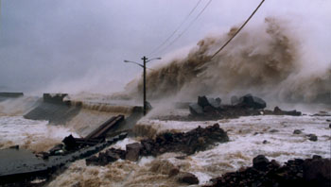
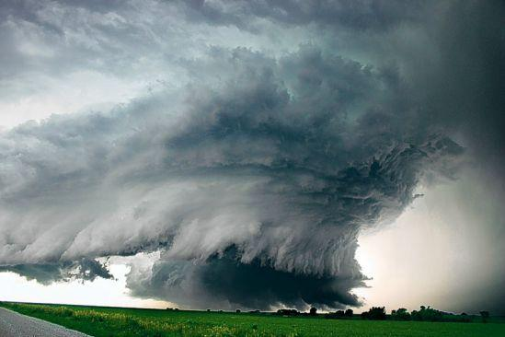
有时候它却是这样的……
风从哪里来?

Slide 6
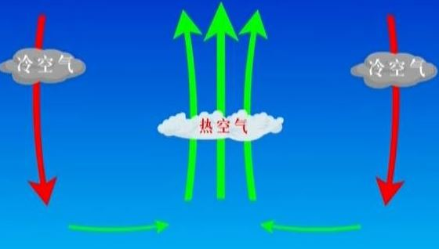
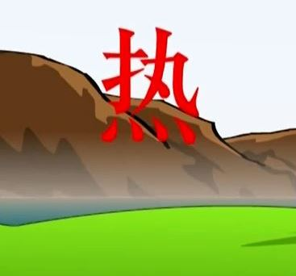
风是怎样形成的？
风是冷热空气对流形成的
你知道风速和风向吗?
Notes:
观看卡通片-------风是怎样形成的?
风是空气的流动形成的
地球上的空气，在太阳光的照射下，有的地方热，有的地方冷
热空气比冷空气轻，所以它就往上 浮动，冷空气就会马上过来补充
，并且往上跑 ，周围去冷的空气就会往下跑，流过来补充热空气流走后空下来的地方
像这样，空气流来流去就形成了风。

Slide 7
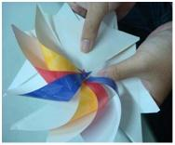
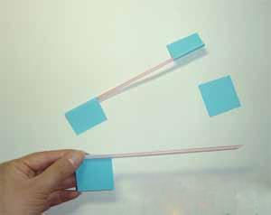
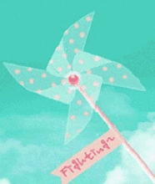
制作风车
活动流程：
1、 分组：3 ~ 4 名同学为一组
2、 制作风车：挑选材料，每人制作完成一支风车
尽情发挥你的想象力！
3、 观察：改变电风扇的转速和风向，观察风车的转动
Notes:
根据现场情况,也可以将由学生制作风车,改为 老师携带制作好的三种(或以上)的不同风车,带领同学们观察风车转动.

Slide 8
发现与思考
发现：
谁的风车转的更快？ 是什么原因使得 风车转动的速度不一样呢？
思考：
如何利用风？
Notes:
通过实验，我们会发现，当风吹动风车的风轮时，风力带动风轮绕轴旋转，把风能转化为了机械能。
如果想要增加风车的转速，大家可以尝试增大风扇转速、增加风车的冯仑与风接触的面积、使风车与风的方向垂直、减小风车与轴的摩擦力等方法。

Slide 9
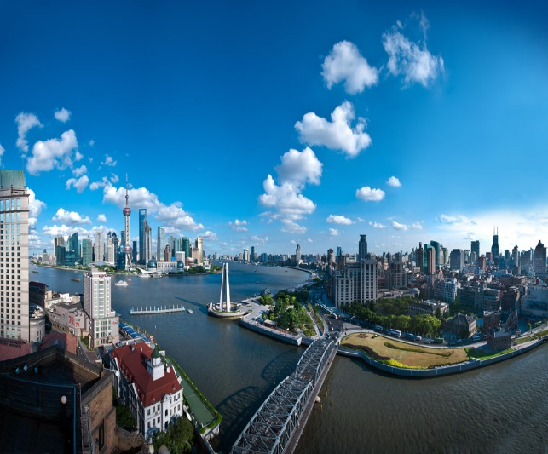
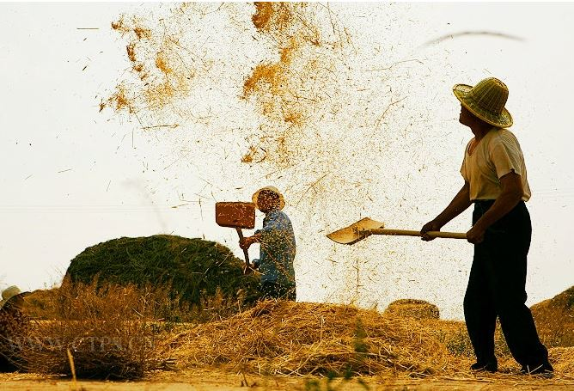
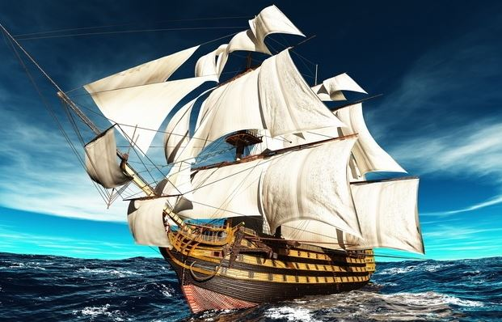
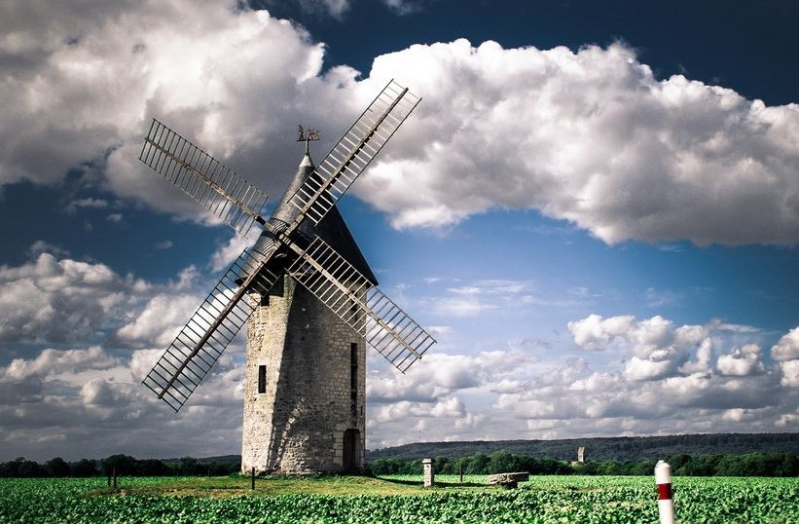
风能的利用
净化空气、传播花粉、帆船航行、灌溉、扬场… …
仅仅只有这些吗？
Notes:
风能，是地球表面大量空气流动所产生的动能。风能都有哪些作用呢？
如果没有风，靠风力传播花粉的植物就无法传播、繁殖；污染的大气得不到稀释；帆船将无法在水上航行；
风能是一种清洁，安全，可再生的绿色能源
我国是世界上最早利用风能的国家之一

Slide 10
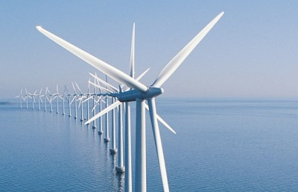
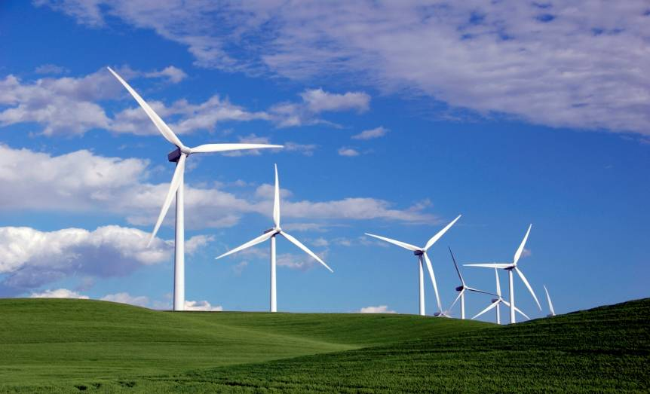
风力发电
风能是一种清洁，安全，可再生的绿色能源！
Notes:
风能是一种清洁，安全，可再生的绿色能源

Slide 11
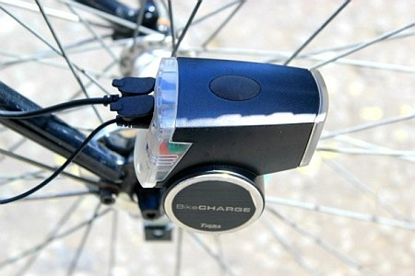
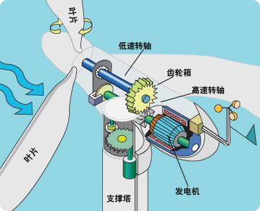
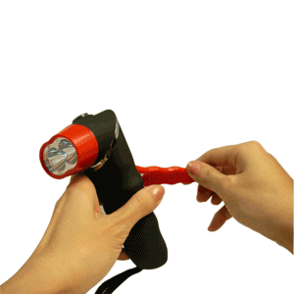
风力机如何发电？
风能 机械能 电能
Notes:
通过介绍手摇式充电手电筒和自行车转动发电点亮车灯,类比介绍风力机如何发电,将风能转换成电能.
叶片安装在轮毂上, 是风力发电机接受风能的部件, 现在常用的是2枚或3枚叶片.
风轮上的风速较低, 而发电机的转速很高, 通过增速器, 提高转速

Slide 12
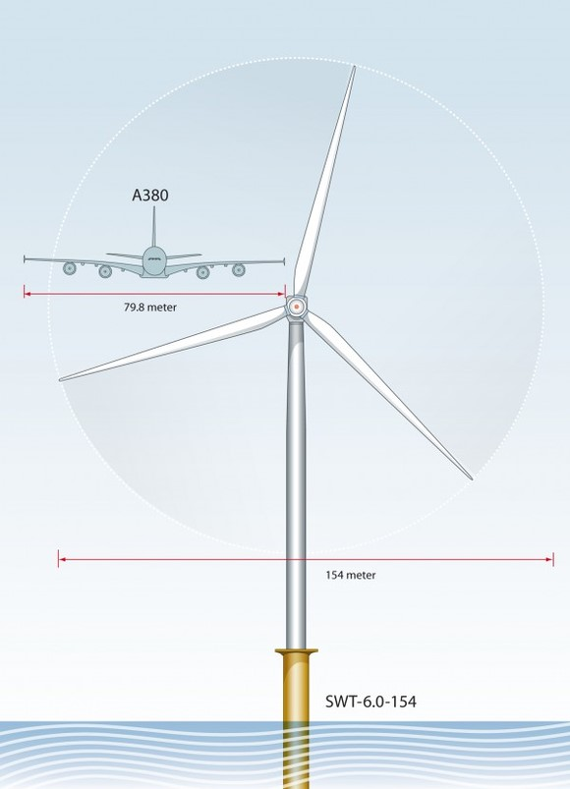
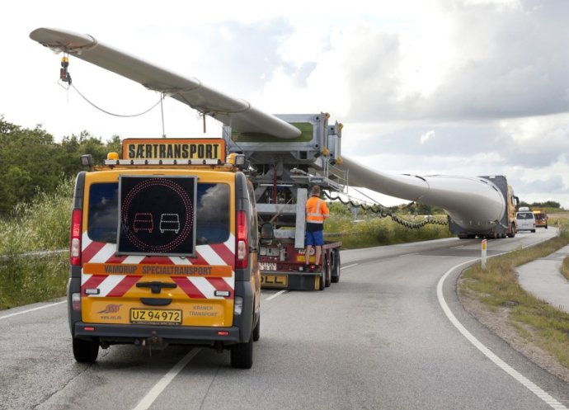
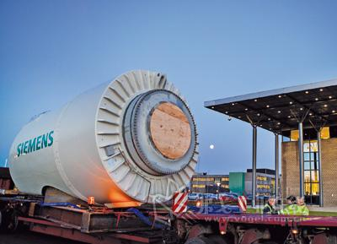
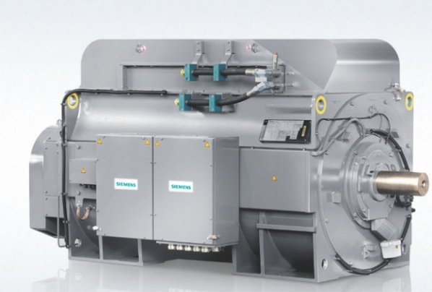
西门子为风力发电提供全套产品及解决方案
Notes:
介绍西门子能够为风力发电提供叶片,发电机等产品与解决方案.

Slide 13
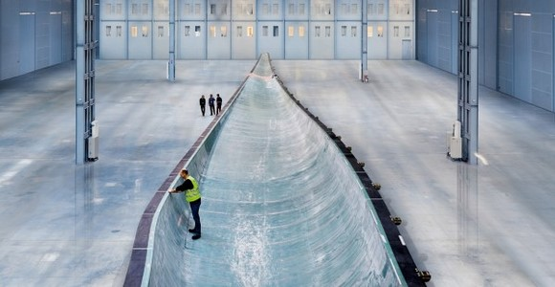
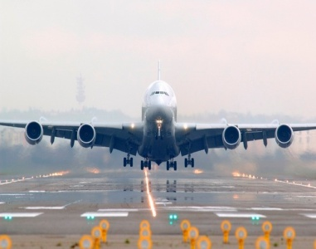
西门子风电产品
长75米的风轮叶片B75，几乎与空客A380的翼展相当
能使整个风车直径扩展到154米，转一圈扫过的面积，相当于2.5个标准的足球场
Notes:
B75型转子叶片质量轻，仅重25吨，较以往的叶片轻10%~20%，大大减少了海上风电机组的建造成本。
如此先进的风电叶片得益于西门子的独家专利“整体叶片”加工技节能环保术，使得产品没有任何焊接缝合点。
同时，该叶片也是迄今为止最大的由单一磨具制作出玻璃纤维组件，还有最高产量，最大强度以及最小质量的特点。
B75型旋翼叶片，长75米，几乎与空客A380的翼展相当。作为目前世界上最长的风电叶片，它能使整个风车直径扩展到154米，转一圈就能扫过18,600平方米的面积，相当于2.5个标准的足球场。叶片的转速达到80米每秒，约合时速290公里。

Slide 14
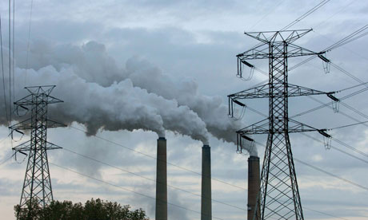
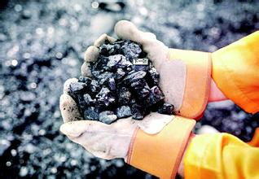
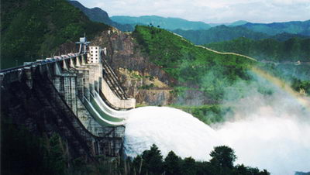
风力发电的优点 ?
节约
能源
清洁
可再生

Slide 15
Thank you
谢谢！

